Slide 1
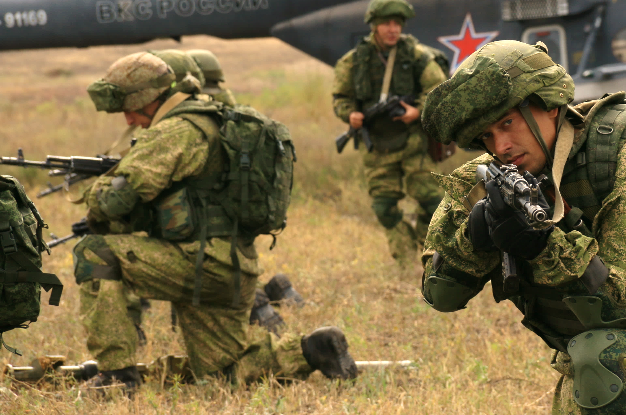


Боевой Армейский Резерв Страны
ТРЕБОВАНИЯ К КАНДИДАТАМ
по возрасту:
прапорщики,
сержанты, солдаты – до 52 лет;
младшие офицеры – до 57 лет; старшие офицеры – до 62 лет
по здоровью:
быть годным к военной службе (категория А), годным к военной службе с незначительными
ограничениями (категория Б) или ограниченно годным к военной службе (категория В)
по результатам профессионального
психологического отбора:
получить первую, вторую или третью категорию пригодности для конкретной выбранной
специальности
По образованию:
не ниже основного общего (9 классов)
НЕОБХОДИМЫЕ ДОКУМЕНТЫ
Фотография (анфас, 9х12 см, на обороте указывается Ф.И.О. и дата);
Автобиография (2 экз., в том числе 1 экз. рукописная);
Анкета (форму можно получить
в военном комиссариате);
Копии документов об образовании;
Копия трудовой книжки (при наличии);
Служебная характеристика с последнего места работы (учебы, службы);
Выписка из домовой книги (при наличии);
Копии паспорта, военного билета, свидетельства о рождении, свидетельств о браке и рождении детей (при наличии)
А
Р
С
ГРАЖДАНИН НЕ МОЖЕТ
СЧИТАТЬСЯ КАНДИДАТОМ, ЕСЛИ:
ПРЕБЫВАНИЕ В РЕЗЕРВЕ ВООРУЖЕННЫХ СИЛ – ТВОЙ ВЫБОР!
отбывал наказание в виде лишения свободы
подвергался административному наказанию за потребление наркотических
или психотропных веществ
в отношении него вынесен обвинительный приговор и назначено наказание, ведется дознание либо предварительное следствие
или уголовное дело передано в суд
АРМИЯ РОССИИ

Slide 2


















ПРЕБЫВАНИЕ В РЕЗЕРВЕ
ПРЕДУСМАТРИВАЕТ
предназначение на воинскую должность;
присвоение воинского звания;
прохождение военных (специальных) сборов (тренировочных занятий) без отрыва от основного места работы;
СРОК КОНТРАКТА – 3 года, 5 лет
ДЕНЕЖНЫЕ ВЫПЛАТЫ
ЗА ПРЕБЫВАНИЕ В РЕЗЕРВЕ
12 % от окладов по воинской
должности и воинскому званию ежемесячно (кроме периодов участия
в сборовых мероприятиях):
рядовой – от 2 580 до 3 525 руб.;
сержант – от 3 353 до 4 127 руб.;
офицер – от 5 244 до 6 792 руб.
ЗА УЧАСТИЕ
В СБОРОВЫХ МЕРОПРИЯТИЯХ
(в зависимости от воинской должности)
рядовой – от 21 496 до 29 376 руб.;
сержант – от 27 944 до 34 391 руб.;
офицер – от 43 701 до 56 599 руб.
ЛЬГОТЫ И КОМПЕНСАЦИИ
СОХРАНЯЕТСЯ
рабочее место и средняя заработная плата на период привлечения к военным (специальным) сборам (тренировочным занятиям)
ПРОДОВОЛЬСТВЕННОЕ ОБЕСПЕЧЕНИЕ
бесплатное трехразовое питание
по месту и исполнения
обязанностей военной службы
ВЕЩЕВОЕ ОБЕСПЕЧЕНИЕ
бесплатное обеспечение обмундированием на весь период
пребывания в резерве
МЕДИЦИНСКОЕ ОБЕСПЕЧЕНИЕ
бесплатное обследование, лечение, обеспечение лекарствами в период сборовых мероприятий
ОБЯЗАТЕЛЬНОЕ
ГОСУДАРСТВЕННОЕ СТРАХОВАНИЕ
жизни и здоровья за счет средств федерального бюджета при исполнении обязанностей военной службы
ПРОЕЗД РАЗЛИЧНЫМИ
ВИДАМИ ТРАНСПОРТА
бесплатный проезд к месту проведения сборовых мероприятий и обратно
ДЕНЕЖНАЯ КОМПЕНСАЦИЯ ЗА НАЙМ рассчитывается в порядке, установленном Правительством РФ
ПЯТЬ ШАГОВ
К ПОСТУПЛЕНИЮ В РЕЗЕРВ
Подать заявление в военный комиссариат по месту жительства (регистрации) о поступлении в резерв.
Собрать и представить минимальный комплект документов.
Пройти мероприятия отбора через военный комиссариат по месту жительства.
Пройти аттестационную комиссию в воинской части-формирователе.
Заключить контракт о пребывании в резерве.
БОЛЕЕ ПОДРОБНО
с информацией можно
ознакомиться на сайте
http://www.mil.ru
в разделе
«Резерв ВС РФ»
ПРЕБЫВАНИЕ В РЕЗЕРВЕ –
ДОСТОЙНЫЙ ВЫБОР
ПАТРИОТА РОССИИ!

